Slide 1
Компьютерный практикум по математическому анализу в среде Matlab
Практическое занятие 8
http://serjmak.com/2students/matlabma/seminar8.ppt
Темы
Вычисления, связанные с рядами. Числовые ряды, определение сходимости ряда с помощью признаков сходимости. Функциональные ряды, степенные ряды. Разложение функций в степенной ряд.
Теория:
http://serjmak.com/2students/matlabma/1.%20Matlab7_Anufr.pdf
[1] (стр. 767-769)
http://serjmak.com/2students/matlabma/Polovko_Butusov_MATLAB_dlya_studenta.pdf (стр. 72-77)
http://pandia.ru/text/79/302/12002.php
http://www.studfiles.ru/preview/4437092/
http://mathprofi.ru/ryady_dlya_chajnikov.html

Slide 2
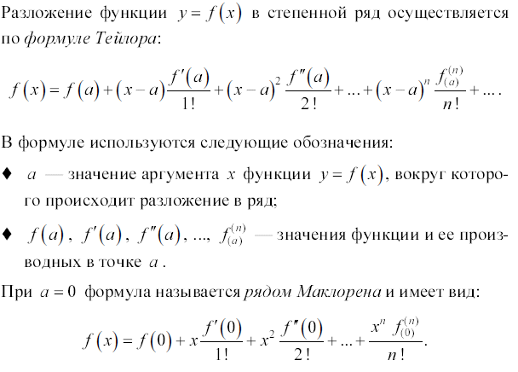
Matlab: краткая теория

Slide 3
Matlab: краткая теория
Сходимость и расходимость положительных числовых рядов
Необходимый признак сходимости ряда:
Общий член ряда стремится к 0. Например, (1/n^2)->0 при n->Inf.
Если общий член ряда не стремится к нулю, то ряд расходится.
Или по-другому: если предел общего члена ряда (или выражения, стоящего под знаком суммы) не стремится к 0 при n->Inf, то ряд расходится. В частности, возможна ситуация, когда предела не существует вообще, как, например, предела ряда (-1)^n, или когда предел равен конкретному значению, например 1/8. Так как 1/8 не равно 0, ряд будет расходиться.
Однако некоторые ряды ведут себя странно, например (1/n)->0 при n->Inf, тем не менее этот ряд является гармоническим и расходится. Существует также обобщённый гармонический ряд: (1/n^a), который сходится при a>1 и расходится при a<=1. Поэтому для доказательства сходимости ряда используются дополнительные признаки: Даламбера, Коши или предельный.
Предельный признак сравнения числовых положительных рядов:
Есть два ряда: a_{n} и b_{n}. Если предел отношения a_{n}/b_{n} при n->Inf равен конечному, отличному от нуля числу, то оба ряда сходятся или расходятся одновременно. Т.е. берём эталон, про который мы знаем, что он , например, сходится (1/n^2), и находим предел отношения, чтобы определить, сходится ли исследуемый ряд (1/(n^2-n)). Предел отношения этих рядов равен 1 при n->Inf, значит, ряд 1/(n^2-n) тоже сходится!

Slide 4
Matlab: краткая теория
Возможные функции для выполнения заданий:
taylor(a,b,c,d) – разложение математических функций в ряд Тейлора:
f=str2sym(‘1/x’); (MATLAB) или: pkg load symbolic; f=sym(‘1/x’); (Octave)
tf=taylor(f);
pretty(tf) (MATLAB), для Octave функция pretty не нужна
функция pretty отображает результат в более понятном, красивом, “естественном” с точки зрения человека виде.
a – сама функция; b – по какой переменной производить разложение, если a – это функция нескольких переменных; c – точка, в окрестности которой проводится разложение; d – параметры (например: ‘Order’,5 - количество членов разложения 5 (максимальная степень ряда)).
В составе Symbolic Math Toolbox есть Taylor tool, который позволяет наглядно экспериментировать с разложением функция в ряд Тейлора.
symsum(a,b,c,d) – нахождение символьных выражений для сумм, в том числе и бесконечных; a – слагаемое, зависящее от суммы (символьное выражение, стоящее под знаком суммы); b – индекс; c – нижний предел суммы; d – верхний предел суммы, например:
syms k; s=symsum(‘(-1)^k/k^2’,k,1,Inf)
Если в выражение a входит факториал, то применяется sym: sym(‘(k)!’) или функция factorial(k)

Slide 5


Matlab: задание
Разложите функцию 2/(2-x) в ряд Тейлора и представьте результат в красивом виде.
Разложите функцию 10/(x^2+y^2) в ряд Тейлора c 3 членами разложения сначала по x, затем – по y.
Разложите в ряд Тейлора функцию x*cos(x) c 10 членами разложения в окрестности x=3.
Найдите суммы: ,
Определите, сходится ли ряд, сумма которого задана формулой 1/8-(1/3)^n. Найдите эту сумму.
Создайте функцию, которая строит в одной системе координат график последовательности членов ряда и график последовательности частичных сумм ряда; входные параметры функции – формула общего члена последовательности и число рассматриваемых членов; выходные параметры – значение суммы. Примените эту функцию для исследования следующих рядов:

